Slide 1

Prendersi cura delle API

Slide 2

>apropos andrea.poltronieri@rgigroup.com
> 20y working experience
Senior Technical Architect in RGI
Proud member of JUG Torino
Passionate in history of computing

Slide 3
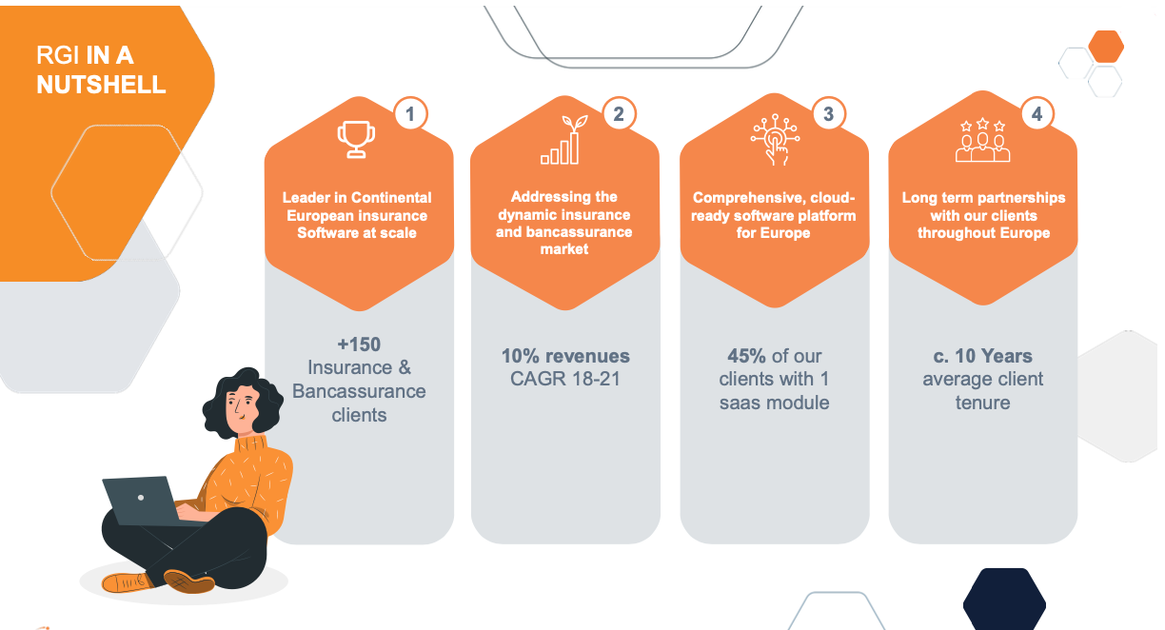


Slide 4


Slide 5


Slide 6
Agenda
API e loro importanza
Validazione e Linting
Uso di spectral
Estensione set di regole
Scrittura regole
Integrazioni

Slide 7
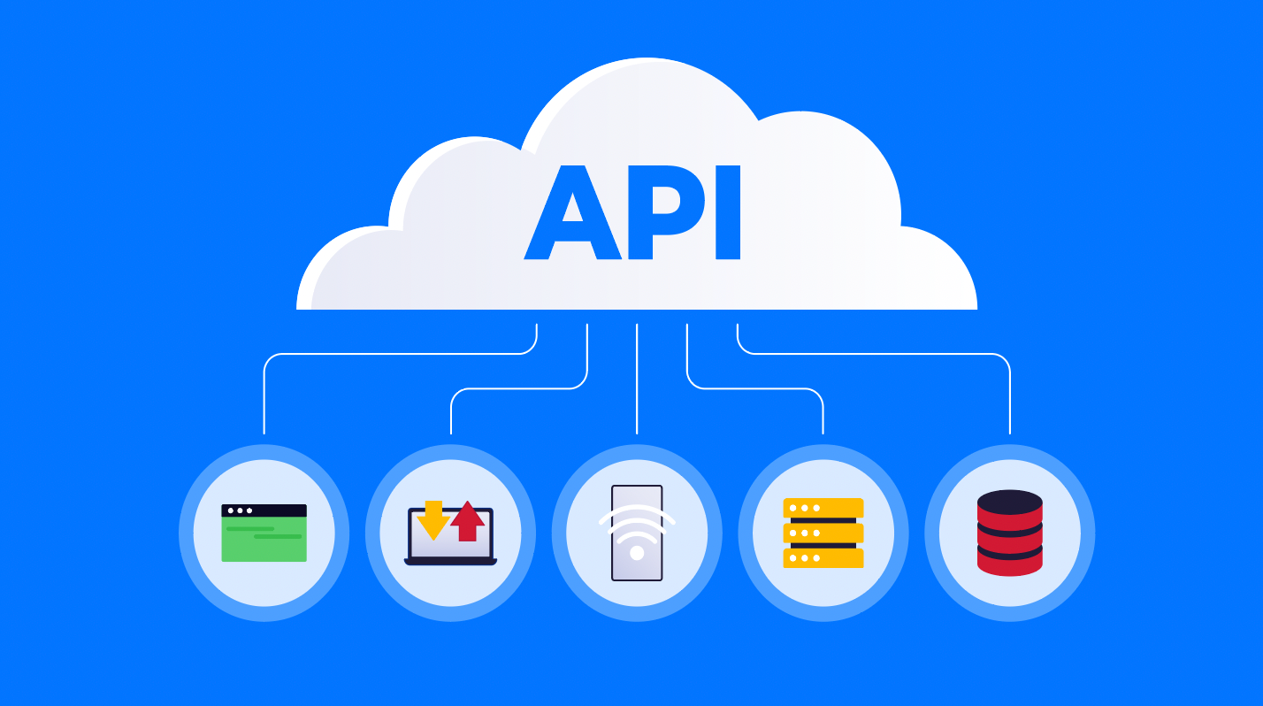
Api e API
Imenottero, di color nero con peluria grigia, oggetto di intenso allevamento da parte dell'uomo fin dall'antichità per ricavarne il miele e la cera.
Il termine API, acronimo di Application Programming Interface (interfaccia di programmazione delle applicazioni), indica un insieme di definizioni e protocolli per la creazione e l'integrazione di applicazioni software.

Slide 8
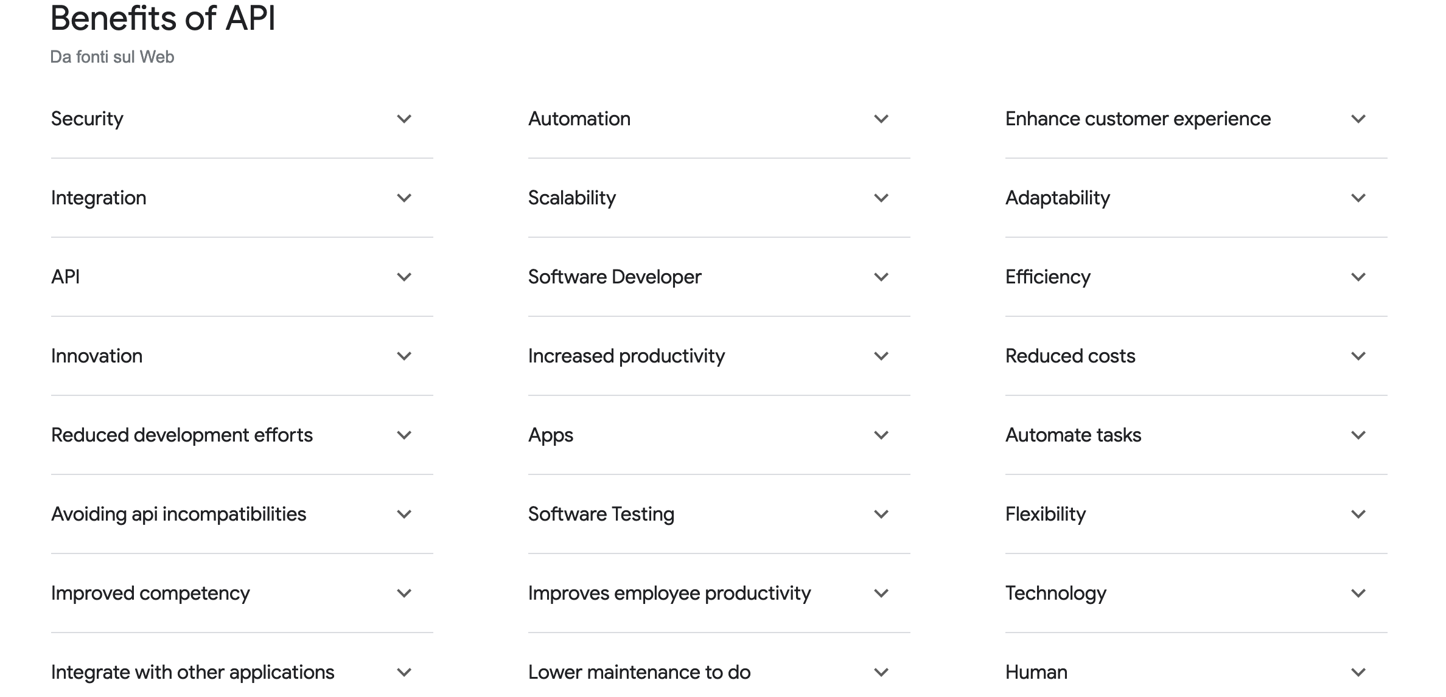
Importanza delle API

Slide 9
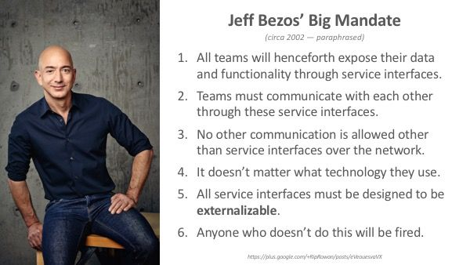
Importanza delle API

Slide 10
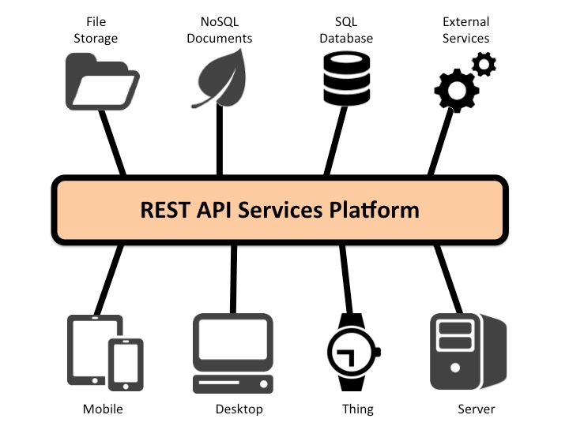
Benefici delle API: Riuso
Gli sviluppatori possono sfruttare funzionalità pre-costruite accelerando il time-to-market e riducendo i costi

Slide 11
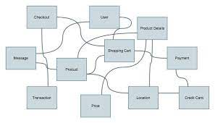
Benefici delle API: Modularità
L’accoppiamento lasco consente di aggiornare o sostituire singoli componenti senza influenzare l'intero sistema.

Slide 12

Benefici delle API: Scalabilità
L’uso di API per l’integrazione facilita la gestione di un aumento del carico di lavoro o di espandere le funzionalità .

Slide 13
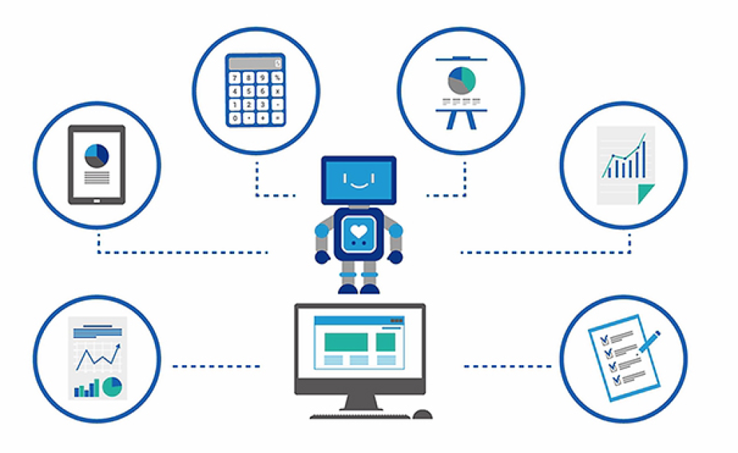
Benefici delle API: Automazione
L’integrazione di API consente di automatizzare i processi con sforzo minimo.

Slide 14

Benefici delle API: Innovazione
Lo sviluppatore può accedere semplicemente a fonti di dati e funzioni.

Slide 15
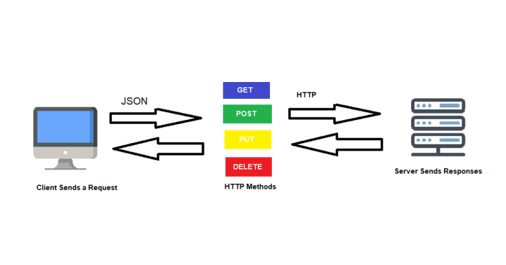
RESTful API

Slide 16

Openapi
Specifiche di descrizione delle API
Standardizzazione e interoperabilità
Generazione automatica codice
Semplicità nello sviluppo dei test

Slide 17
Validazione & Linting
"Verificare la validità o la correttezza sintattica di un frammento di codice o di un documento".
"Segnalare errori di programmazione, bug, errori stilistici e costrutti sospetti".

Slide 18
Linting
Standardizzazione del Codice
Sicurezza
Prestazioni
Rilevamento degli Errori
Risparmio di Tempo
Non sostituisce la validazione umana della API per la correttezza funzionale

Slide 19

Linting
Design
Regole
Regole
Regole
Linting
Issue?
Si
No
OK

Slide 20
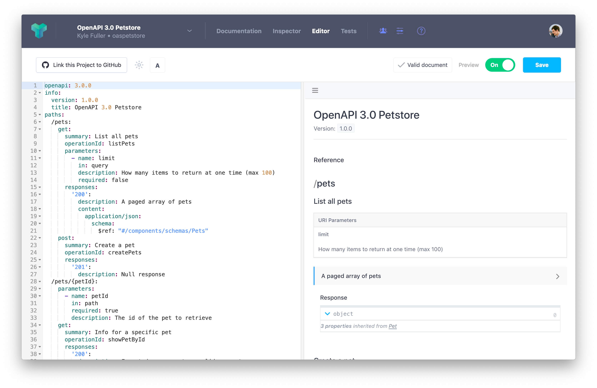
Documento openapi
Design

Slide 21
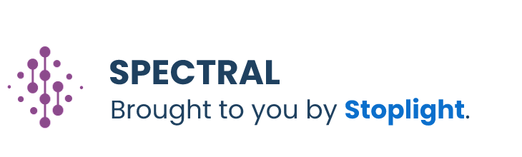

Spectral tool
Linting
Eseguibile nativo
Node
Docker image
Eseguibile nativo
Node
Docker image
Validazione
Linting

Slide 22
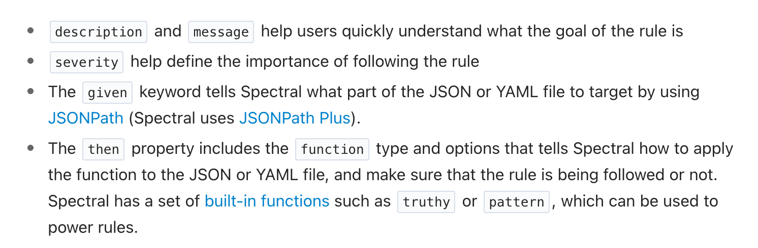
Regole in spectral
Regole

Slide 23

Path troppo lunghi
Vincolare la lunghezza totale del path

Slide 24
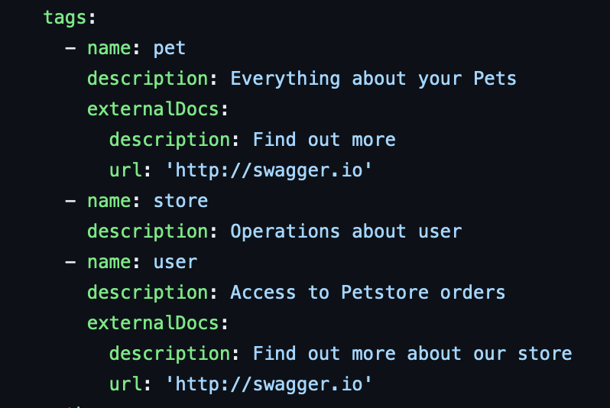
External docs mancanti
Ogni tag deve aver un external docs

Slide 25
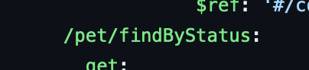
Path in khebab case
Ogni path deve essere in khebab case

Slide 26
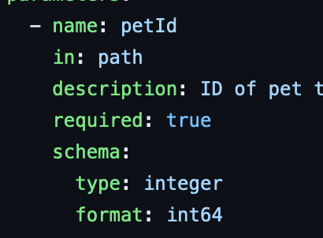
Parametri solo stringa
Ogni parametro deve essere solo tipo stringa

Slide 27

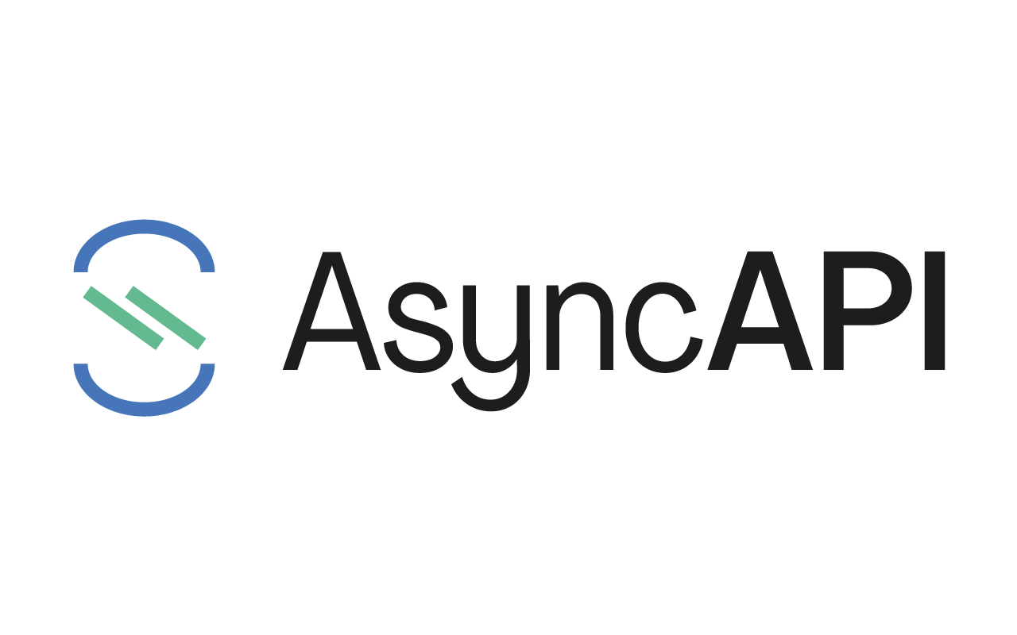


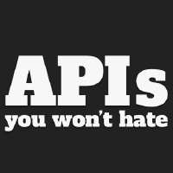

Set di regole
Built-in
Prodotti da organizzazioni

Slide 28

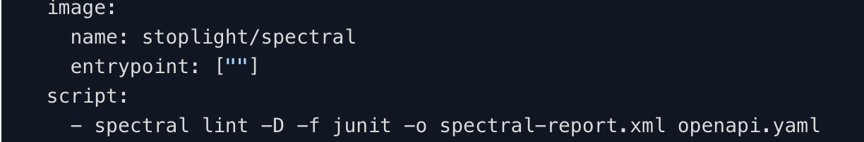

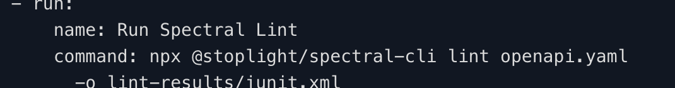

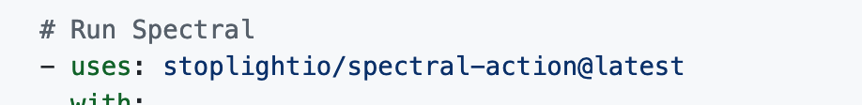
Integrazione
Gitlab-ci
CircleCI
GitHub Action

Slide 29


Plug in
Intellij
Visual Studio Code

Slide 30

Domande
andrea.poltronieri@rgigroup.com

Slide 31


Let's get in touch!
@GitHub
https://github.com/twinpixel/beekeeping
@Linkedin
https://www.linkedin.com/in/andrea-poltronieri-02b788/

